Slide 1
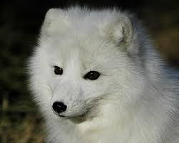
POLÁRNÍ LIŠKA
AUTOR ELIŠKA DAŇHOVÁ

Slide 2
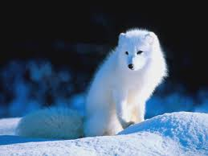
VĚDECKÁ KLASIFIKACE
Třída :Savci
Podkmen:Obratlovci
Řád :šelmy
Čeleď : Psovití
Rod :Vulpes(lišky)
Kmen:Strunatci
Jméno :Liška polární

Slide 3
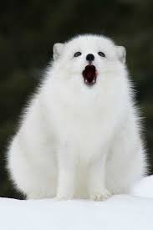
VZHLED A POPIS
Liška polární měří v kouhoutku přibližně 28-30 cm váží 4-10 kg délka těla je 46-67 cm a délka ocasu je 26-42 cm
V létě má polární liška hnědou se světlou splodinou a v zimě převážně bílou

Slide 4
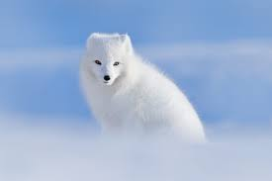
VÝSKYT
Liška polární je široce rozšířená v severních částech Evropy,Asie a Ameriky,v Grónsku a na dalších přilehlých ostrovech v arktickém regionu

Slide 5
POTRAVA
Dá se říct ,že liška polární je všežravec.Loví v podstatě to co se nabízí.
Vnitrozemská populace upřednostňuje malé hlodavce především lumíky na ostrovech je jídelníček pestřejší zahrnuje některé druhy ptáků (např.racci)jejich vejce a mláďata .

